Slide 1
ỦY BAN NHÂN DÂN 1
PHÒNG GIÁO DỤC VÀ ĐÀO TẠO
HƯỚNG DẪN TỔ CHỨC THAO TÁC VỆ SINH
CHO TRẺ NHÀ TRẺ VÀ MẪU GIÁO
Quận 1, ngày 21 tháng 03 năm 2023

Slide 2
Văn bản hợp nhất số 01/VBHN-BGDĐT ngày 13 tháng 4 năm 2021 của Bộ Giáo dục và Đào tạo về Thông tư ban hành Chương trình Giáo dục mầm non.
Tài liệu Bồi dưỡng thường xuyên nâng cao năng lực chuyên môn nghiệp vụ và đạo đức nghề nghiệp cán bộ quản lý và giáo viên mầm non năm học 2019 - 2020.

Slide 3
NỘI DUNG
I. Chăm sóc vệ sinh cho trẻ nhà trẻ và mẫu giáo
II. Hướng dẫn tổ chức chăm sóc dinh dưỡng cho trẻ nhà trẻ và mẫu giáo
III. Hướng dẫn tổ chức thao tác vệ sinh cho trẻ nhà trẻ và mẫu giáo

Slide 4
NỘI DUNG 1:
CHĂM SÓC VỆ SINH CHO TRẺ NHÀ TRẺ VÀ MẪU GIÁO
1/ Mục tiêu
Giáo viên hiểu được sự cần thiết của việc chăm sóc vệ sinh cho trẻ.
Giáo viên có kỹ năng tổ chức hoạt động chăm sóc dinh dưỡng, chăm sóc vệ sinh môi trường và vệ sinh cá nhân cho trẻ.
Giáo viên chủ động tuyên truyền tư vấn cho phụ huynh, cộng đồng về tầm quan trọng và cách chăm sóc vệ sinh cho trẻ.

Slide 5
2/ Tầm quan trọng của công tác chăm sóc vệ sinh
Chăm sóc vệ sinh cho trẻ theo từng độ tuổi là một yêu cầu không thể thiếu trong chăm sóc sức khỏe trẻ em tại các cơ sở GDMN.
Trẻ em được hình thành thói quen vệ sinh cá nhân một cách thường xuyên, đều đặn và thuần thục.
Trẻ em sẽ có ý thức tự giác, có nếp sống vệ sinh văn minh, phát triển hài hòa, khỏe mạnh.
3/ Các nội dung chăm sóc vệ sinh cho trẻ
Vệ sinh môi trường trong và ngoài nhóm, lớp.
Vệ sinh cá nhân.
Vệ sinh trong giờ ăn, giờ ngủ, trong giờ học, giờ chơi…

Slide 6
4/ Đánh giá thực trạng
a. Đối với nhóm nhà trẻ
Ưu điểm:
Giáo viên có kinh nghiệm, tận tâm trong công việc.
Giáo viên có kiến thức về chăm sóc vệ sinh cho trẻ.
Tồn tại:
Điều kiện cơ sở vật chất chưa đồng bộ (thiết kế, trang thiết bị…)
Người quản lý thiếu sự kiểm tra, giám sát.
Đội ngũ giáo viên chưa có sự kiên trì, kiên nhẫn và thiếu kỹ năng chăm sóc vệ sinh cho trẻ.

Slide 7
b. Đối với mẫu giáo:
Ưu điểm:
Giáo viên có kiến thức về chăm sóc vệ sinh cho trẻ.
Trẻ có khả năng tự chăm sóc vệ sinh cá nhân.
Tồn tại:
Việc tôn trọng nhu cầu, khả năng, hứng thú của trẻ và hình thành kỹ năng tự phục vụ cho trẻ theo quan điểm lấy trẻ làm trung tâm chưa được cơ sở GDMN quan tâm.
Còn gặp khó khăn trong việc phối hợp với phụ huynh về cách chăm sóc vệ sinh nên việc rèn và duy trì những thói quen, nền nếp, các kỹ năng vệ sinh cho trẻ chưa đạt hiệu quả cao.

Slide 8
5/ Một số biện pháp để nâng cao chất lượng chăm sóc vệ sinh cho trẻ:
a. Đối với nhà trẻ:
Tạo môi trường và điều kiện vật chất phù hợp: các cơ sở GDMN cần đầu tư về cơ sở vật chất, trang thiết bị phù hợp với lứa tuổi để tạo điều kiện thuận lợi cho giáo viên hiện tốt chăm sóc vệ sinh cho trẻ.
Giáo viên thực hiện chăm sóc vệ sinh cho trẻ thường xuyên theo đúng quy định.

Slide 9
b. Đối với mẫu giáo:
Giáo viên làm mẫu cho trẻ kết hợp giải thích: Đối với trẻ mẫu giáo, cô hướng dẫn cách chăm sóc vệ sinh cho trẻ bằng thao tác kết hợp giải thích cụ thể, rõ ràng.
Khen thưởng, động viên khích lệ trẻ khi làm đúng: Giáo viên kịp thời khen thưởng, động viên và khích lệ trẻ kịp thời khi trẻ chưa thực hiện được hoặc khi trẻ thực hiện tốt.
Sưu tầm, vận dụng các bài thơ, truyện, bài hát và trò chơi vào hoạt động vệ sinh: Thông qua các hoạt động học, hoạt động vui chơi, mọi lúc mọi nơi, giáo viên tổ chức hướng dẫn chăm sóc vệ sinh cho trẻ.
Có sự phối kết hợp giữa cha mẹ trẻ và nhà trường để giúp trẻ có kỹ năng chăm sóc vệ sinh cá nhân.

Slide 10
NỘI DUNG 2:
HƯỚNG DẪN TỔ CHỨC THAO TÁC VỆ SINH
CHO TRẺ NHÀ TRẺ VÀ MẪU GIÁO
1/ Ý nghĩa của giáo dục vệ sinh cho trẻ mầm non
Giáo dục vệ sinh cá nhân cho trẻ mầm non không chỉ đơn giản là mang đến sự chỉn chu bề ngoài, để trẻ luôn thơm tho sạch sẽ mà còn là cách giúp phòng ngừa bệnh tật.
Khi giáo dục trẻ vệ sinh đúng cách từ khi còn nhỏ các bé sẽ giữ thói quen này và tự chăm sóc bản thân tốt hơn.

Slide 11
2/ Vì sao cần giáo dục vệ sinh cá nhân cho trẻ mầm non?
Vệ sinh cá nhân cho trẻ mầm non sẽ mang lại những lợi ích sau:
- Giảm nguy cơ bệnh tật: Vệ sinh cá nhân giúp giảm nguy cơ bệnh tật cho trẻ và những người xung quanh nhất là những bệnh lây do vi rút và vi khuẩn.
- Tăng sự tự tin cho bé: Khi cơ thể trẻ được vệ sinh sạch sẽ, quần áo phẳng phiu thơm tho và không còn các vấn đề như hôi miệng và mùi cơ thể thì bé sẽ tự tin hơn khi đi học, đi chơi.
- Duy trì răng khỏe mạnh: Đánh răng đều đặn vào sáng thức dậy và tối trước khi đi giúp răng chắc khỏe hơn, ngăn ngừa sâu răng hay hôi miệng.

Slide 12
3/ Các kỹ năng vệ sinh cá nhân cho trẻ ở trường MN
Rửa tay (từ 13 tháng trở lên)/lau tay (từ 6-12 tháng)
Lau mặt;
Súc miệng (đối với trẻ nhà trẻ)/chải răng (đối với trẻ mẫu giáo);
Vệ sinh sau khi trẻ đi tiểu tiện, đại tiện.

Slide 13
a. Thao tác rửa tay/lau tay
* Chuẩn bị:
Bồn rửa tay phù hợp với tầm của trẻ đứng, vòi nước sạch.
Xà phòng.
Giấy lau dùng 1 lần.
Ghế ngồi (nhóm 6-18 tháng)
Khăn lau tay.

Slide 14
* Tiến hành:
Nhà trẻ:
Cô là người rửa tay/lau tay cho trẻ.
Trước khi rửa/lau, cô xắn cao tay áo cho trẻ.
Trẻ đứng trước bồn rửa, cô đứng sau lưng vòng tay ôm trẻ/trẻ ngồi cạnh cô.
Cô thực hiện quy trình 6 bước rửa tay cho trẻ.
Mẫu giáo:
Trẻ tự rửa tay theo quy trình 6 bước.
Trong khi trẻ thực hiện, cô bao quát và động viên, khuyến khích trẻ thực hiện đúng các bước theo quy trình.

Slide 15
Quy trình rửa tay 6 bước
Bước 1: Làm ướt tay bằng nước và xà phòng. Chà 2 lòng bàn tay vào nhau.
Bước 2: Chà lòng bàn tay này lên mu và kẽ ngoài các ngón tay của bàn tay kia và ngược lại.
Bước 3: Chà 2 lòng bàn tay vào nhau, miết mạnh các kẽ ngón tay.
Bước 4: Chà mặt ngoài các ngón tay này vào lòng bàn tay kia và ngược lại.
Bước 5: Xoay ngón tay cái của bàn tay này vào lòng bàn tay kia và ngược lại (lòng bàn tay ôm lấy ngón cái).
Bước 6: Xoay các đầu ngón tay này vào lòng bàn tay kia và ngược lại.
Rửa sạch tay dưới vòi nước chảy đến cổ tay và làm khô tay bằng giấy hoặc máy hơ tay (không lau tay bằng khăn chung)
=> Chú ý: Rửa tay ít nhất trong 30 giây, mỗi thao tác lặp lại ít nhất 5 lần.

Slide 16
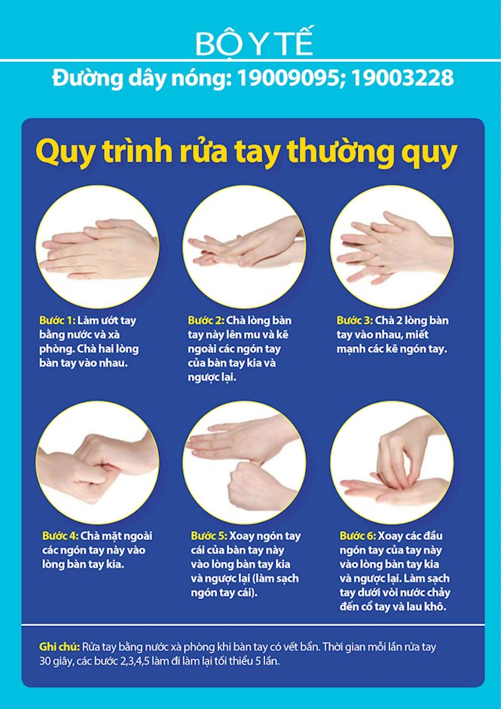

Slide 18
b. Thao tác lau mặt
* Chuẩn bị:
Khay để khăn sạch (nên sử dụng khăn chữ nhật dài).
Rổ để khăn dơ.
Giấy lau mũi.
Ghế (nhóm 6-18 tháng)

Slide 19
* Tiến hành:
Nhà trẻ:
Cô là người thực hiện thao tác lau mặt cho trẻ.
Cô ngồi trên ghế vừa tầm trẻ đứng/ngồi cạnh cô.
Trẻ đứng giữa 2 chân, trong lòng cô.
Mẫu giáo:
Trẻ tự thực hiện thao tác lau mặt.
Trong khi trẻ thực hiện, cô bao quát và động viên, khuyến khích trẻ thực hiện đúng các bước theo quy trình.

Slide 20
Quy trình lau mặt cho trẻ
Trước khi lau mặt, nếu trẻ có mũi, cô dung giấy lau sạch mũi cho trẻ mới tiến hành các bước lau mặt.
Bước 1: Rũ khăn, cô trải khăn lên 2 lòng bàn tay, đỡ khăn bằng lòng bàn tay và cổ tay.
Bước 2: Dùng ngón tay trỏ và ngón cái lau mắt cho trẻ từ ngoài vào trong.
Bước 3: Dịch khăn lau sống mũi.
Bước 4: Dịch khăn lau miệng, cằm.
Bước 5: Dịch khăn lau trán má bên trái, bên phải (nếu khăn ngắn thì gấp khăn lau trán má trái, phải)
Bước 6: Gấp khăn lau gáy cổ

Slide 21
c. Vệ sinh răng
* Chuẩn bị:
Bàn chải đánh răng sạch.
Ly/ca.
Kem đánh răng.
Bồn rửa, vòi nước sạch.

Slide 22
* Tiến hành:
Nhà trẻ:
Đối với trẻ dưới 18 tháng: sau bữa ăn cho cô trẻ uống nước để sạch miệng và đảm bảo đã hết thức ăn trong miệng trẻ.
Đối với trẻ 19-36 tháng: Sau bữa ăn cô hướng dẫn cho trẻ súc miệng bằng nước sạch (nước uống), vì trẻ ở lứa tuổi này chưa ý thức cao nên có thể trẻ sẽ nuốt nước súc miệng.
Mẫu giáo:
Trẻ tự thực hiện thao tác đánh răng.
Trong khi trẻ thực hiện, cô bao quát và động viên, khuyến khích trẻ thực hiện đúng các bước theo quy trình.

Slide 23
Quy trình đánh răng cho trẻ mẫu giáo
- Bước 1: Rửa sạch bàn chải, lấy lượng kem đánh răng nhỏ như hạt đậu.
- Bước 2: Súc miệng với nước sạch trước.
- Bước 3: Dùng bàn chải để làm sạch mặt ngoài của răng. Chải đều tay từ hàm trên đến hàm dưới, hàm trên chải hất xuống, hàm dưới chải hất lên hoặc xoay tròn bàn chải.
- Bước 4: Chải mặt trong của hàm. Chải tất cả các răng hàm trên và dưới bằng cách di chuyển bàn chải lên xuống hoặc xoay.
- Bước 5: Làm sạch lưỡi bằng cách dùng mặt sau của bàn chải và kéo từ trong ra ngoài.
- Bước 6: Súc miệng bằng nước sạch để loại bỏ hết kem đánh răng trong miệng. Sau đó rửa sạch bàn chải.

Slide 24
Những lưu ý khi vệ sinh răng miệng cho trẻ mầm non
- Thời điểm thích hợp cho trẻ tập đánh răng: Trẻ MG 3-4 tuổi là bắt đầu dạy đánh răng hàng ngày, các thời điểm đánh răng như: sáng sau khi ngủ dậy, tối trước khi đi ngủ, sau các bữa ăn…
- Lựa chọn bàn chải, kem đánh răng phù hợp cho trẻ: bàn chải có lông mềm, kích thước phù hợp và hình dáng bắt mắt để thu hút trẻ. Kem đánh răng nên chọn loại có mùi thơm và dễ đánh để trẻ thích thú với việc đánh răng hơn.
- Nên thay bàn chải đánh răng 3 tháng 1 lần hoặc khi thấy bàn chải đã bị sờn, xơ cứng.

Slide 25
d. Vệ sinh sau khi trẻ đi vệ sinh
* Chuẩn bị:
Vòi nước (loại vòi xịt nhẹ, vòi sen).
Xà phòng.
Giấy.
Ghế rửa

Slide 26
* Tiến hành:
- Đối với trẻ dưới 18 tháng: Thực hiện thao tác bế để rửa. Một tay cô bế, cổ, vai và phần trên lưng của trẻ đặt trên cánh tay cô, bàn tay cô cầm đùi đầu gối trẻ; tay kia cô để dưới đùi, chân kia của trẻ để rửa; dùng ngón tay cái rửa bộ phận sinh dục và 2 bên trước, dùng tiếp ngón giữa rửa hậu môn (vuốt từ trước ra sau) rồi đến 2 mông.
- Nếu rửa cho trẻ gái, ngón cái để ngang bộ phận sinh dục và rửa từ trên xuống. Nếu cô ngồi rửa, với trẻ trên 12 tháng, cô không để tay dưới đùi trẻ, mà chân kia trẻ gác lên đùi cô, tay kia cô rửa.

Slide 27
- Đối với trẻ trên 19 tháng: Cho trẻ ngồi trên bậc hoặc ghế cao 12-15 cm quay lưng lại phía cô. Một tay cô cầm vòi nước đưa tới vừa tầm của trẻ, tay kia rửa. Cũng rửa theo trình tự như với trẻ bé.
+ Cô rửa tay xà phòng sau khi vệ sinh cho trẻ .
+ Rửa xong thấm khô cho trẻ ngay (bằng giấy dùng 1 lần hoặc khăn riêng cho từng trẻ)

Slide 28
TRÂN TRỌNG CÁM ƠN

